Slide 1


Monographien Und Sammelwerke
Cover – Erkennen Sie einen Unterschied?

Slide 2

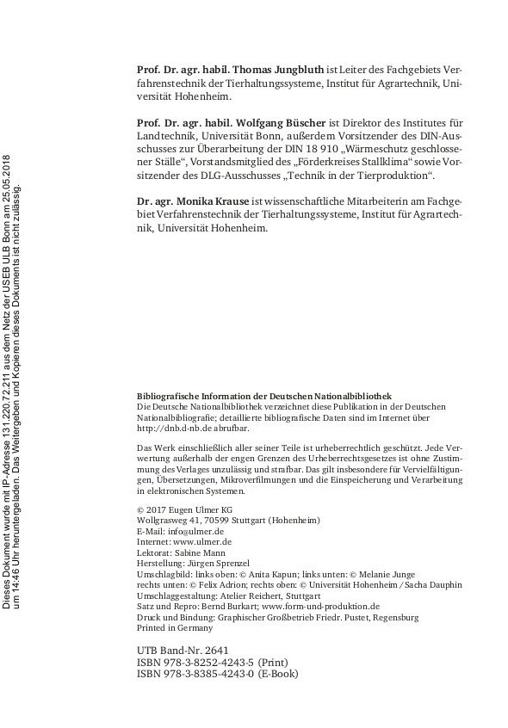

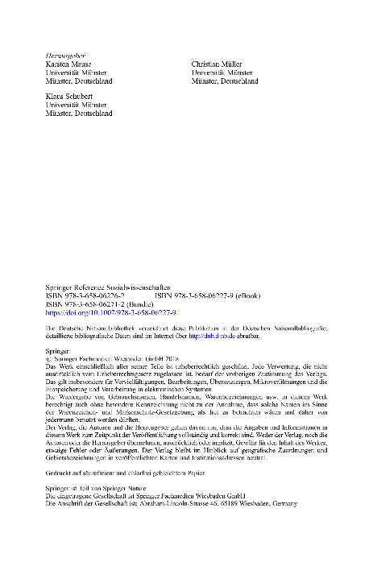
Monographien Und Sammelwerke
Hauptitelseite – Hier finden Sie die bibliographisch gültigen Angaben
Titel, Verfasser/Herausgeber, Auflage, Verlagsangaben, ISBN
Das Cover ist formal als bibliographische Grundlage nicht relevant!

Slide 3
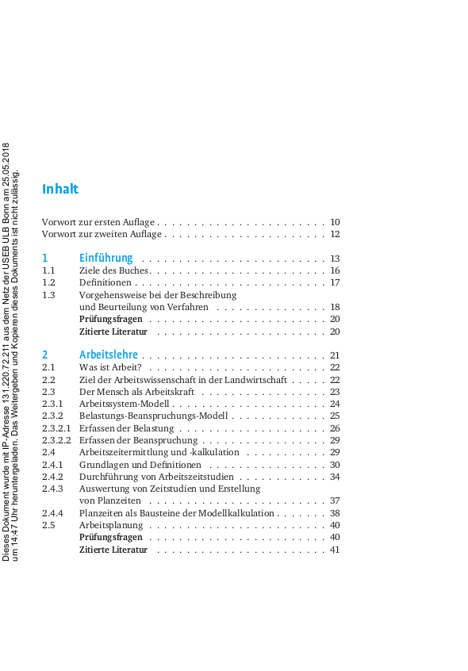
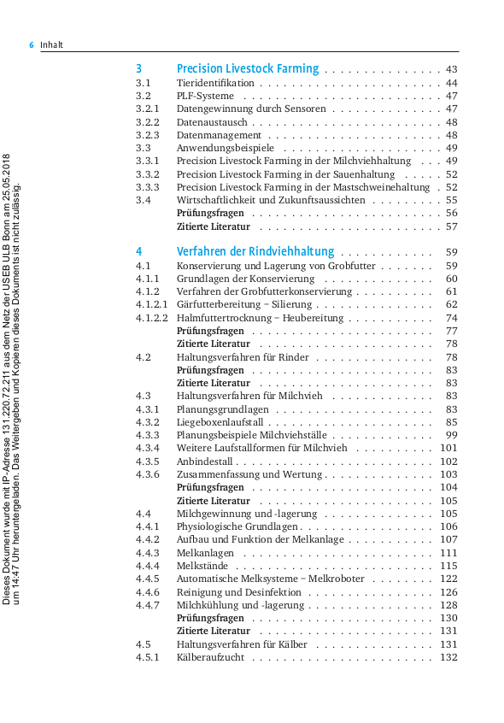

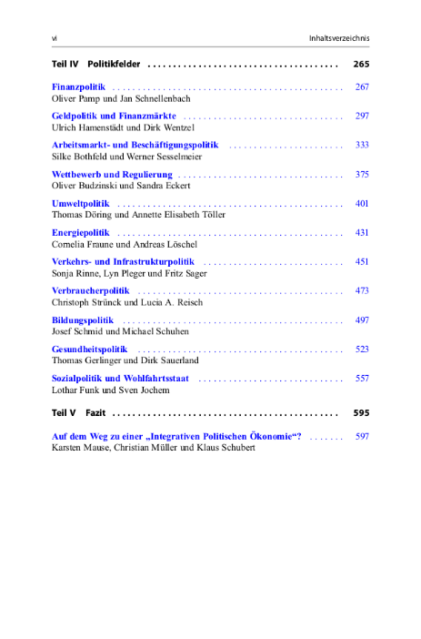
Monographien Und Sammelwerke
Im Inhaltsverzeichnis wird der Unterschied deutlicher

Slide 4
Monographien Und Sammelwerke
Monographie = Verfasserwerk
Ein oder mehrere Autoren schreiben das Buch (gemeinsam)
Auf der Haupttitelseite stehen die Namen des Autors/der Autoren
Sammelwerk = Herausgeberschrift
Das Buch enthält Aufsätze verschiedener Autoren
Auf der Haupttitelseite stehen die Namen der Herausgeber (Editors)

Slide 5
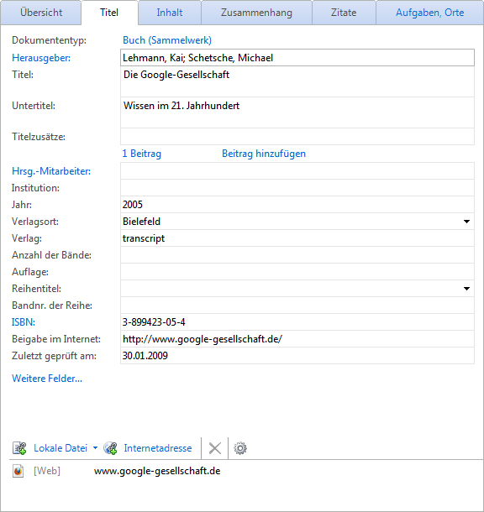

Tipp für Aufsätze in Sammelwerken
… Zeit sparen in 2 Schritten
Erst Sammelwerk
aufnehmen
 … dann Beitrag
hinzufugen

